Slide 1
Hősugárzás

Slide 2
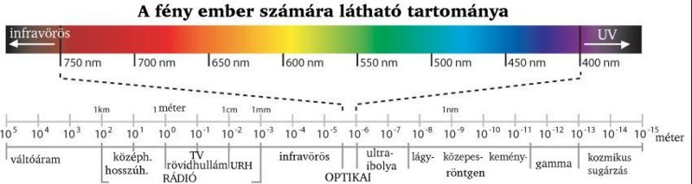
Hősugárzás alapfogalmak
Közvetítő anyag illetve közeg nélküli hőterjedési jelenség. (elektromágneses sugárzás)
Elektromágneses sugárzás: az elektromos és a mágneses térerősség időbeni változásának tovaterjedése. Az előforduló hullámhosszúságok a 10⁻¹⁵ – 10⁸ m tartományba esnek.
Elektromágneses hullámokat egy test részben:
átengedi (átengedési tényező D≤1),
visszaveri (visszaverődési tényező R≤1),
elnyeli (abszorpciós, elnyelési tényező a≤1).
a+R+D=1

Slide 3
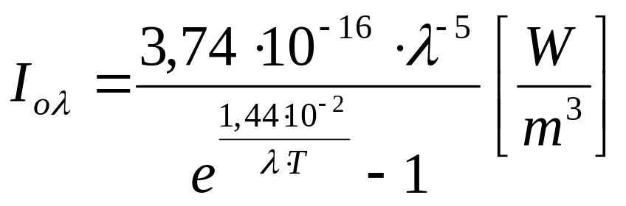
Hősugárzás
Az abszolút fekete test
Abszolút fekete test: a ráeső összes sugárzást elnyeli (a=1).
Az abszolút fekete test sugárzása: minden hullámhosszon végez kisugárzást ( a színkép folytonos!).
A Planck törvény
A ‘T’ hőmérsékletű abszolút fekete test által valamely ‘λ’ hullámhosszon mutatott sugárzásintenzitásról.

Slide 4
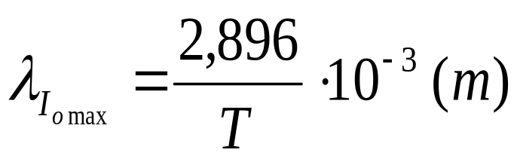
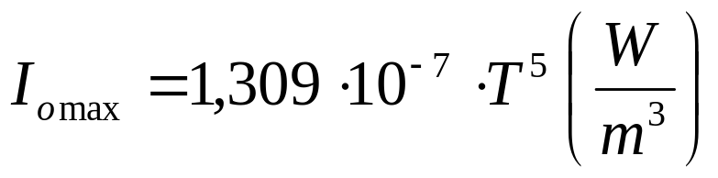
Hősugárzás
Az abszolút fekete test
I_{oλ} (W/m³)
Wien-féle eltolódási törvény
A maximális sugárzásintenzitás a 10⁻⁵ – 10⁻⁷ m-es hullámhosszúság-tartományba (infravörös fény) esik és a hőmérséklet növekedésével a maximális sugárzásintenzitáshoz tartozó hullámhossz csökken!
I_{omax}
T₃>T₂
T₂>T₁
T₁
λ (μ)
λ_{Iomax}

Slide 5
Szürke test – Szürke sugárzás
A sugárzása minden hullámhosszon folytonos.
A sugárzásintenzitása (I) minden hullámhosszon az abszolút fekete test sugárzásintenzitásának ‘ε’ szorosa.
a szürke test feketeségi foka (ε), mindig kisebb mint 1.

Slide 6
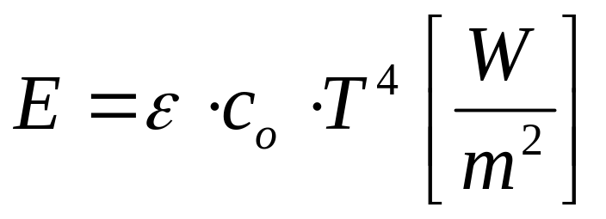
Stefan-Boltzmann törvény
A felületegység által kisugárzott energia (sugárzó képesség) az abszolút hőmérséklet negyedik hatványával arányos
c_{o}=5,767·10⁻⁸ (W/m²·K⁴) az abszolút fekete test sugárzási tényezője.
ε a test feketeségi foka.
A test feketeségi fokának és az abszolút fekete test sugárzási tényezőjének szorzata a test sugárzási tényezője.

Slide 7
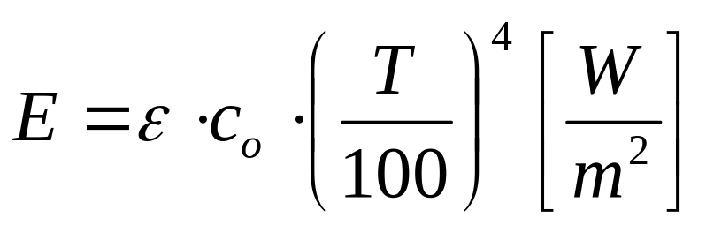
Stefan-Boltzmann törvény
Tekintettel arra, hogy a sugárzás útján átvitt hőmennyiség csak magas hőmérsékletek esetén számottevő, az abszolút hőmérséklet negyedik hatványa kényelmetlenül nagy szám. Éppen ezért a Stefan-Boltzmann állandó értékében szereplő nagyságrendet célszerű az abszolút hőmérséklethez kapcsolni, azaz a Stefan-Boltzmann törvényt a gyakorlatban a következő formában alkalmazzák
Itt c_{o}=5,767 (W/m²·(K/100)⁴) mértékegységű

Slide 8
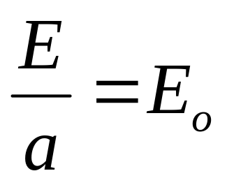
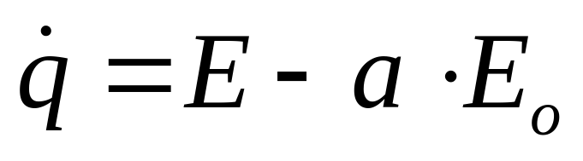
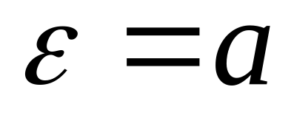
A Kirchoff törvény
E
A szürke test által leadott hőmennyiség
T_{o}
T
E_{o}
Bármely test sugárzóképességének és elnyelési tényezőjének hányadosa az abszolút fekete test sugárzóképes-ségével egyenlő! (Kirchoff II. törvénye)
ha T=T_{o} termikus egyensúly áll fenn, azaz q=0
Ebből következik, hogy bármely test esetén
E_{o}·a
E_{o}·(1-a)
Szürke test
Abszolút fekete test

Slide 9
A Lambert törvény
Valamely felületelem által egy másik felületelem irányába kisugárzott energia
a sugárzó felületelem normálisa irányába kisugárzott energia,
a besugárzott felületelemhez tartozó térszög és
a sugárzás valamint a felületi normális által bezárt szög cosinusának
szorzatával egyenlő!

Slide 10
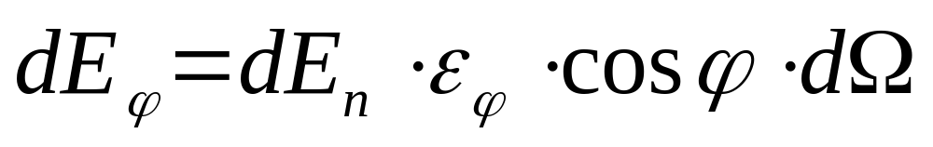
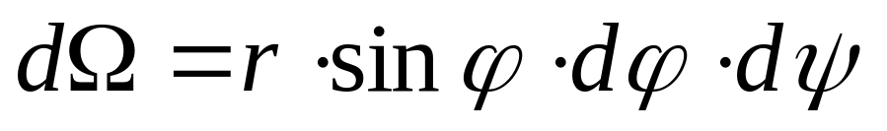
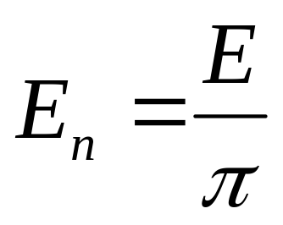
A Lambert törvény
dA₂
n
ϕ
dϕ
dA₁
ε_{ϕ} sugárzási tényező
r=1
dψ

Slide 11
Sugárzásos hőcsere párhuzamos felületek között
Általános feltételek:
a felületek egymástól mért távolsága az egyéb méretekhez képest kicsi!
a két test között lévő közeg teljesen áteresztő.

Slide 12
Sugárzásos hőcsere párhuzamos felületek között
R₂
E₂ és R₂ a ‚2’ jelű test saját sugárzása, ill. az általa visszavert sugárzás
E₂
T₁
T₂

Slide 13
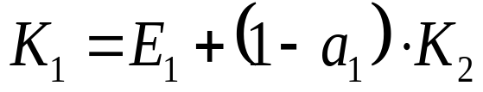
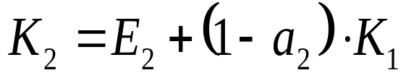
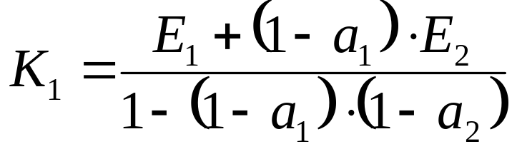
Sugárzásos hőcsere párhuzamos felületek között
A₁=a₁(E₂+R₂)
R₂=(1-a₂)(E₁+R₁)
E₂ és R₂ a ‚2’ jelű test saját sugárzása, ill. az általa visszavert sugárzás
E₂
R₂
T₁
T₂
K₁ és K₂ az ‚1’ és a ‚2’ jelű test teljes, azaz saját és visszavert sugárzása
E₁
A₂=a₂(E₁+R₁)
R₁=(1-a₁)(E₂+R₂)
R₁

Slide 14
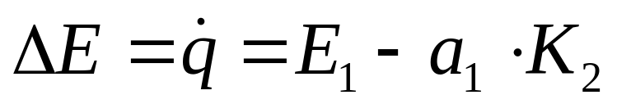
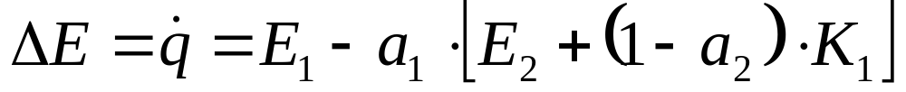
Sugárzásos hőcsere párhuzamos felületek között
A₁=a₁(E₂+R₂)
E₂
R₂=(1-a₂)(E₁+R₁)
T₁
T₂
Az ‚1’ jelű test által leadott energia (hőmennyiség)
E₁
A₂=a₂(E₁+R₁)
R₁=(1-a₁)(E₂+R₂)

Slide 15

Sugárzásos hőcsere párhuzamos felületek között
A₁=a₁(E₂+R₂)
E₂
R₂=(1-a₂)(E₁+R₁)
T₁
T₂
Az ‚1’ jelű test által leadott energia (hőmennyiség)
E₁
A₂=a₂(E₁+R₁)
R₁=(1-a₁)(E₂+R₂)

Slide 16
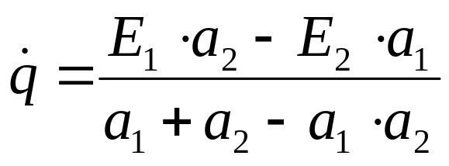
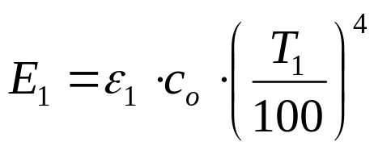
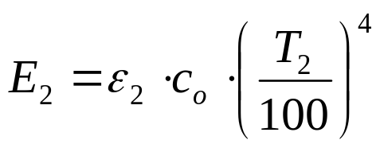
Sugárzásos hőcsere párhuzamos felületek között
A₁=a₁(E₂+R₂)
E₂
R₂=(1-a₂)(E₁+R₁)
T₁
T₂
E₁
A₂=a₂(E₁+R₁)
R₁=(1-a₁)(E₂+R₂)

Slide 17
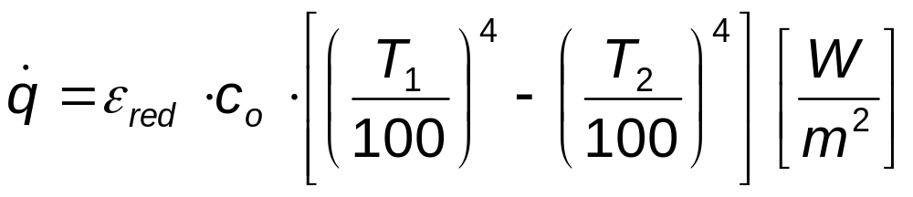
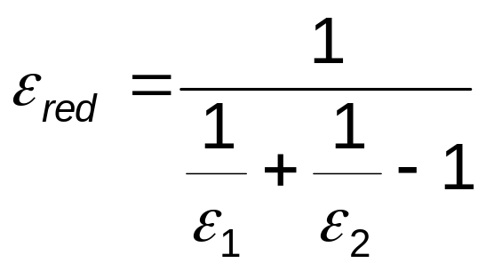
Sugárzásos hőcsere párhuzamos felületek között
Ahol
redukált feketeségi fok

Slide 18
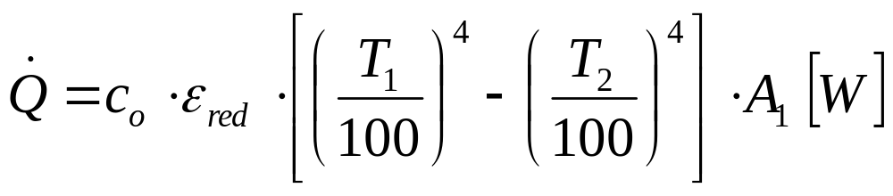
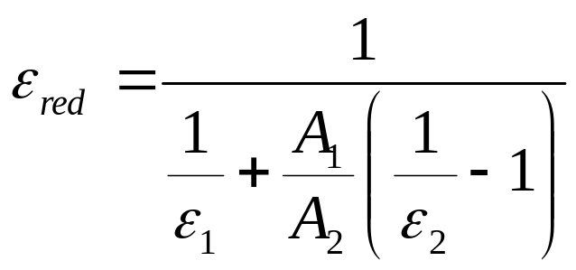
Sugárzási kölcsönhatás zárt térben
Az A₂ felületű tér az A₁ nagyságú felülettel bíró testet teljesen körül veszi!
A két test között lévő közeg teljesen áteresztő.
Az ‚1’ jelű test által leadott/felvett hőmennyiség:
redukált feketeségi fok

Slide 19
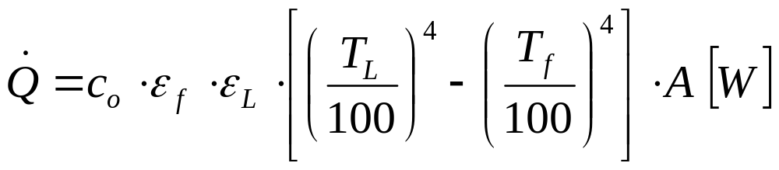
Sugárzásos hőcsere világító láng és szilárd felület között
Az ‘L’ index a lángra a ‘f’ index a szilárd felületre utal!

Slide 20
A világító láng feketeségi foka
A láng neme
Nem világító gázláng és az antracit lánga réteges elégetés esetén ……………………………………………………………….
Antracitpor világító lángja …………………………………………
Sovány szenek világító lángja ……………………………………
Illó anyagokban gazdag kőszenek, barnaszenek, stb. világító lángja rétegben vagy poralakban történő elégetés esetén ……
Nyersolaj világító lángja …………………………………………...
ε_{L}
0,40
0,45
0,60
0,70
0,85

Slide 21
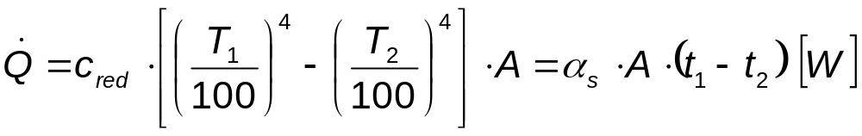
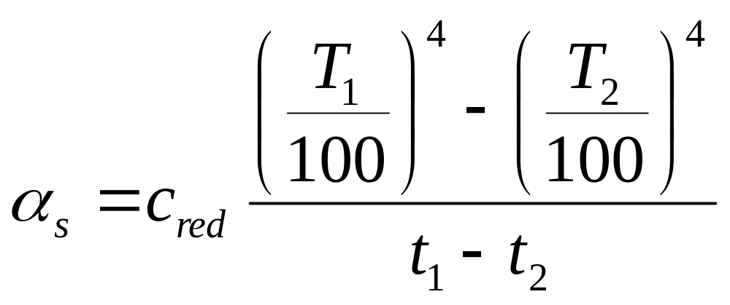
Sugárzásos hőátadás sugárzás a hőátadás mintájára

Slide 22
Ellenőrző kérdések (1)
Hogyan definiálható az abszolút fekete test?
Miről szól a Wien-féle eltolódási törvény?
Mit értünk folytonos színkép alatt?
Miben hasonlít és miben különbözik az abszolút fekete test és a szürke test?
Írja fel egy szürke test által kisugárzott összes energia meghatározására szolgáló Stefan-Boltzmann-törvényt! Fűzzön magyarázatot a felírt összefüggéshez!
Mi az oka, hogy a Stefan-Boltzmann-törvényben az abszolút hőmérséklet 100-ad része szerepel?
Milyen összefüggés van egy test emissziós (sugárzási) tényezője és abszorpciós tényezője között?
Miről szól a sugárzásos hőterjedés Kirchoff-törvénye?
Milyen viszonyban van egymással egy felületelem által kisugárzott összes energia és a felületelem normálisa irányába kisugárzott energia mennyisége?

Slide 23
Ellenőrző kérdések (2)
Mitől függ egy felület által egy másik irányába kisugárzott energia mennyisége a Lambert-törvény szerint?
Hogyan számítható ki a párhuzamos felületek között sugárzás útján kicserél hőmennyiség?
Mi a különbség valamely test esetén annak sugárzási tényezője és feketeségi foka között?
Mit értünk sugárzásos hőátadási tényező alatt?

